Slide 1
《网络互联网技术》
第11章 DHCP动态地址获取协议
Notes:
该页本章PPT每项议题首页，用于表述本议题的主题。每项议题的开始都要使用本页
“课程议题”使用30磅黑体，黑色，加阴影。
一级标题为“本章内容”的一级标题，位于红色部分最中央，使用28磅黑体，白色，加粗，加阴影。
注：
本页适合长度较短的一级标题。

Slide 2
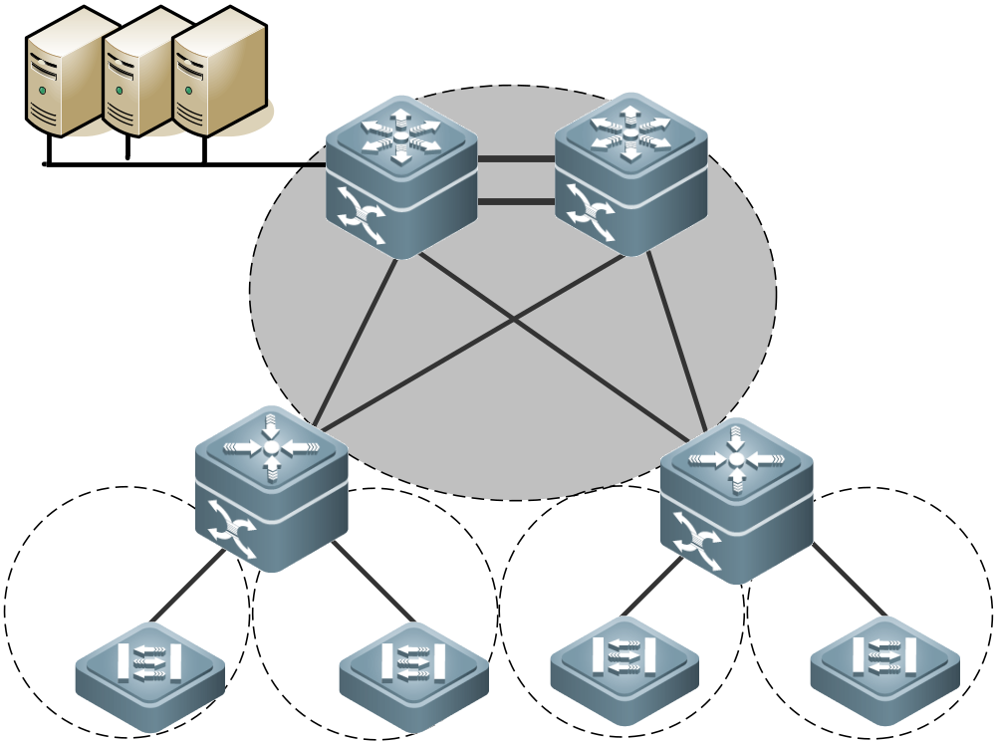
【单元背景】

Slide 3
学习目标
◆ 配置网络设备DHCP，动态获取地址
◆ 配置DHCP Server
◆ 配置DHCP Client

Slide 4
DHCP必要性
TCP/IP网络工作站访问网络前，必须进行网络参数配置，如IP地址，子网掩码，缺省网关，DNS等。
在大型网络中，正确配置主机是相当困难管理任务，对于漫游笔记本电脑网络更是如此。
手动配置数量巨大计算机要花很长时间，而主机配置过程中的误可能导致该主机无法与网络中其他主机通信。
因此需要一种机制来简化IP地址配置，实现IP集中管理。而IETF（Internet网络工程师任务小组）设计动态主机配置协议（DHCP，Dynamic Host Configuration Protocol）正是这样一种机制。

Slide 5
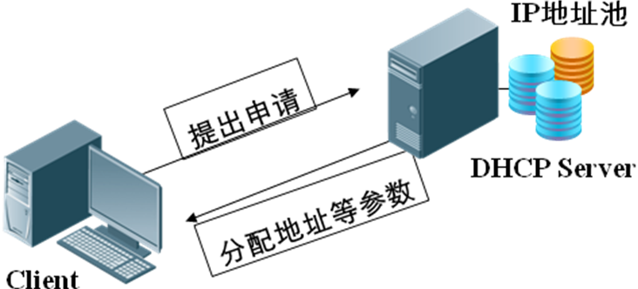
11.1.1 什么是 DHCP
DHCP允许计算机快速、动态的获取IP地址。DHCP协议的服务分为两个部份：一个是服务器端，而另一个是客户端。所有的 IP 网络设定数据都由 DHCP 服务器集中管理，并负责处理客户端的 DHCP 要求；而客户端则会使用从服务器分配下来的IP环境数据。

Slide 6
11.1.2 DHCP优点
地址配置自动化
减少错误
减少网络管理

Slide 7
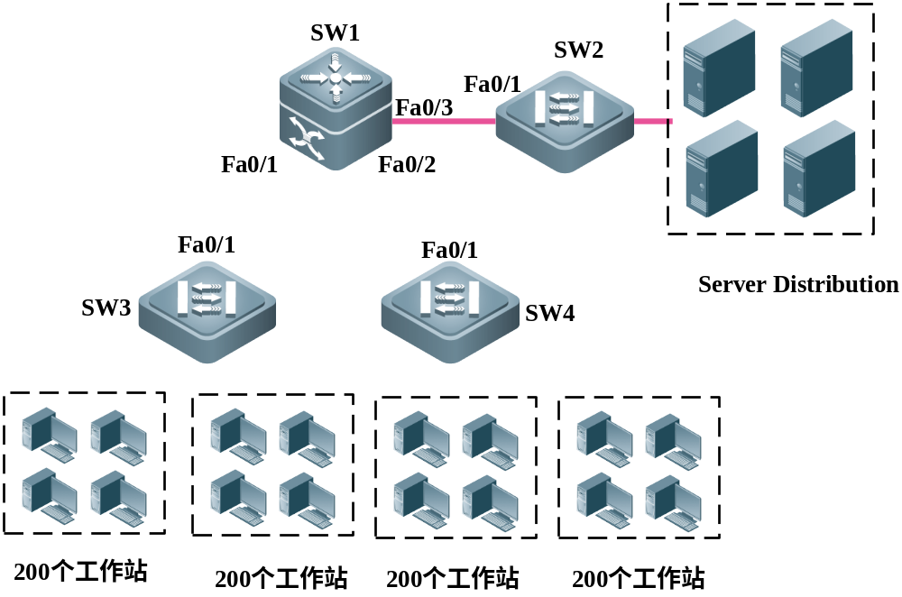
DHCP应用
Notes:
该页为PPT正文部分
议题：为本页PPT的总结性语句，尽量使用概括性的少数文字表述。
使用30磅黑体，黑色，加阴影。
正文：分为标题和正文两部分。
占位符位于PPT白色部分最中央；
标题分为一级标题和二级标题
一级标题字数不要太多，长度不要超过两行；
一级标题使用21磅黑体，加阴影，暗红色；左对齐，项目编号统一；行距1.5；
二级标题使用18磅华文细黑，加阴影，蓝色；行距1.3；
同级标题表示前后步骤时，项目符号采用编号表示；
正文使用16磅华文细黑，黑色。
单页只有一行文字或图片的注释文字使用18磅华文细黑，加阴影，蓝色；行距1.3；

Slide 8




DHCP的必要性
地址冲突了
192.168.0.1
192.168.0.1
192.168.0.2
在大型网络中，如果每台终端的地址都是由不同用户使用，那么就很容易出现地址相同的情况。

Slide 9
采用DHCP的好处
减少错误
  通过配置DHCP，把手工配置IP地址所导致错误减少到最低，如已分配IP地址再次分配给另一设备所造成地址冲突将大大减少。
减少网络管理
  TCP/IP配置是集中化和自动完成，不需要网络管理员手工配置。使用DHCP选项可以自动给客户机分配范围内的TCP/IP配置值。

Slide 10

课程议题
DHCP基础
Notes:
该页本章PPT每项议题首页，用于表述本议题的主题。每项议题的开始都要使用本页
“课程议题”使用30磅黑体，黑色，加阴影。
一级标题为“本章内容”的一级标题，位于红色部分最中央，使用28磅黑体，白色，加粗，加阴影。
注：
本页适合长度较短的一级标题。

Slide 11

什么是DHCP
IP地址池
提出申请
DHCP Server
分配地址等参数
Client
DHCP (Dynamic Host Configuration Protocol)是动态向Internet终端提供配置参数协议。在终端提出申请之后，DHCP可以向终端提供IP地址、网关、DNS服务器地址等参数。
Notes:
随着网络规模的扩大和网络复杂度的提高，网络配置越来越复杂，经常出现计算机位置变化（如便携机或无线网络）和计算机数量超过可分配的IP地址的情况，这时我们经常需要用到动态主机配置协议DHCP（Dynamic Host Configuration Protocol）。
DHCP协议是在BOOTP（Bootstrap Protocol）协议基础上发展而来，加入了对重新使用的网络地址的自动分配和附加配置选项的功能。

Slide 12
DHCP在协议栈中的位置
Application layer | DHCP
Transport layer | UDP
Network layer | IP
Data-link layer | No limited
Physical layer | No limited
DHCP是Bootstrap协议的一种扩展,基于UDP协议,客户端的端口号是68,服务器的端口号是67。
Notes:
DHCP的端口号
DHCP有两个端口号：服务器为67，客户端为68。这意味着DHCP客户端不会选择未用的临时端口，而只用端口68。选择两个端口而不是仅选择一个端口的原因是：服务器的应答是可以进行广播的。
DHCP的分组格式
由于DHCP使用UDP，DHCP的各类报文均被封装在UDP数据报中。
Client端发送DHCP报文时，没有IP地址，因此DHCP请求报文都是广播封装，链路层中目的地址为广播地址，IP头中的SRCIP为全0，DSTIP为全1。

Slide 13
DHCP的结构
提出申请
分配地址等参数
地址释放
Client
Server
DHCP采用客户机/服务器结构。DHCP服务器拥有一个IP地址池，任何启用DHCP客户机登录到网络时，从那里租借一个IP地址，不使用IP地址自动返回地址池，供再分配。

Slide 14
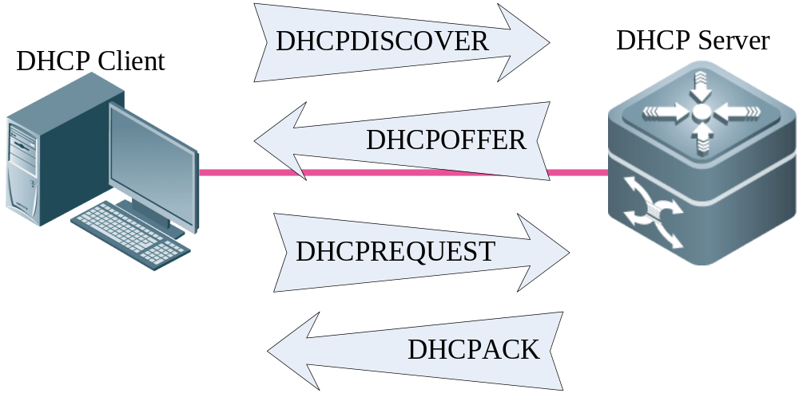
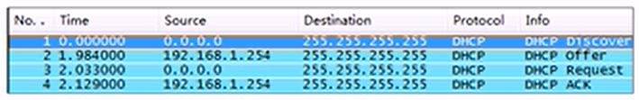
DHCP工作流程
  DHCP服务的工作共分为四个阶段：发现阶段、提供阶段、选择阶段、确认阶段。

Slide 15
DHCP的责任1
保证任何IP地址在同一时刻只能由一台DHCP客户机所使用
DHCP可以给用户分配永久固定IP地址
DHCP可以用其他方法获得IP地址的主机共存(如手工配置IP地址的主机)
DHCP服务器应当向现有BOOTP客户端提供服务

Slide 16

DHCP的责任2
IP地址池
DHCP报文
DHCP Server
DHCP报文
Client
考虑成本,无需每个子网都配备DHCP服务器,DHCP协议可通过三层设备或者BOOTP代理透传。

Slide 17
DHCP的责任3
IP地址池
192.168.0.1
DHCP Server
192.168.0.1
Reboot
当一台DHCP客户机重新启动时,在允许情况下,它应当获得和上次相同地址和配置。

Slide 18
课程议题
DHCP的原理
Notes:
该页本章PPT每项议题首页，用于表述本议题的主题。每项议题的开始都要使用本页
“课程议题”使用30磅黑体，黑色，加阴影。
一级标题为“本章内容”的一级标题，位于红色部分最中央，使用28磅黑体，白色，加粗，加阴影。
注：
本页适合长度较短的一级标题。

Slide 19
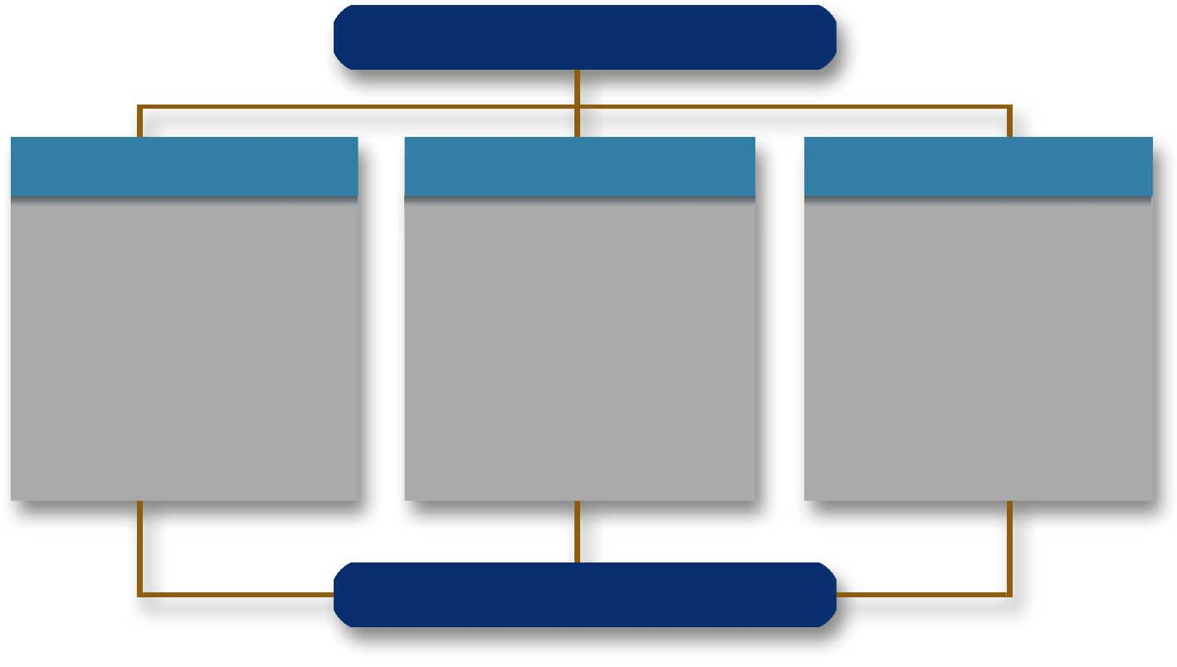
DHCP服务器
保留的地址池
（地址池段1）
（地址池段2）
……
分配的地址
(网络地址1，硬件地址1）
分配的IP地址1
(网络地址2，硬件地址2）
分配的IP地址2
……
DNS服务器地址
WINS服务器地址
……

Slide 20
地址申请流程
DHCP DISCOVER
DHCP OFFER
REQUEST
DHCPACK
Client
Server
Notes:
DHCP协议执行
DHCP服务器提供三种IP地址分配策略：
自动分配地址（Automatic Allocation）：为首次接入网络的某些主机分配固定IP地址，且该地址由此主机长期使用。
手工分派地址（Manual Allocation）：由网络管理员为少数主机指定固定IP地址。
动态分配地址（Dynamic Allocation）：以“租借”的方式为客户端分配地址，每个地址有一定的租约期限，到期必须重新申请（除非续约）。这是DHCP分配地址最主要的方式。
IP地址分配的优先级为：
DHCP服务器的数据库中与客户端MAC地址静态绑定的IP地址。
客户端曾经使用过的IP地址。在客户端再次申请IP地址时，会在发送的DHCP REQUEST报文中的“option”字段加入“option 50：Requested IP Address=x.x.x.x”（x.x.x.x为上次曾经使用过的IP地址）。
在DHCP地址池中顺序查找可供分配的IP地址，首先查到的将被分配。
若上述几步都未找到可用IP地址，则依次查询租期过期、发生冲突的IP地址，找到则分配出去，否则报错。
DHCP协议的实现过程，涉及DHCP Server，DHCP Client，DHCP Relay（如果有）之间的各种报文信息的交互，可分类为Client首次向Server进行的地址申请，Client再次登陆网络地址申请，续约，地址释放四个可选流程，其中又包含不同流程下的数个状态机。分类讨论如下。

Slide 21
DHCP的报文种类
DHCP DISCOVER —— 客户机广播发现可用的DHCP服务器
DHCP OFFER —— 服务器响应客户机DHCP DISCOVER报文,向客户机提供配置参数
DHCP REQUEST ——
  a)客户机向服务器申请地址及其他配置参数
  b)客户机重新启动后,确认原来地址及参数正确性
  c)客户机向服务器申请延长地址及参数使用期限
DHCP ACK —— 服务器向客户机发送所需分配地址及参数

Slide 22
DHCP的报文种类
DHCP NAK —— 服务器通知客户机,其申请的地址无效,或者已经超期
DHCP DECLINE —— 客户机通知服务器,其分配的地址已经被其他设备所使用
DHCP RELEASE —— 客户机放弃其所使用的地址
DHCP INFORM —— 客户机向服务器申请本地的配置参数(当客户机的地址已经被分配时使用)

Slide 23
DHCP报文的格式
OP (1) | Htype (1) | Hlen (1) | Hops (1)
Xid (4)
Secs (2) |  | Flags (2)
Client IP address (4)
Your IP address (4)
Server IP address (4)
Gateway IP address (4)
Client hardware IP address (4)
Server Name (64)
File (128)
Options (可变)

Slide 24
DHCP报文的格式
OP: 操作码 (1=bootrequest ,2=bootreply)
Htype: 硬件地址类型 (1=10mb ethernet)
Hlen: 硬件地址长度 (ethernet 为10)
Hops: 客户机设置为0,当使用多个DHCP Relay时可变
Xid: 传输ID,在同服务器的交互中,由客户机所选择
Secs: 客户机所使用的地址,在最近一次地址获取/地址更新后所经过的时间
Flags: 最左边一位是广播位,其余各位置0
Notes:
“op”字段：operator，表示当前报文是client请求还是server应答，为1时表示是client请求，为2时表示是server应答。
“htype”，“hlen”字段：hardware type，hardware length，分别表示client的网络硬件地址类型，长度，如“htype”为1，表示client的网络硬件是10M以太网类型，“hlen”为6，表示client的网络硬件地址长度为6byte（即以太网类型的6byte的MAC地址）。
“hops”字段：表示当前的DHCP报文经过的DHCP RELAY的数目，类似于IP头中的跳数字段，但含义完全不同，client或server发出DHCP报文时，该字段都被置为0，每经过一个DHCP RELAY，字段加1，此字段的作用是限制DHCP报文不要经过太多的DHCP RELAY，协议规定，当“hops”大于4（现在也有规定16）时，这个DHCP报文将被丢弃。
“xid”字段：client每次发送DHCP请求报文时选择的随机数，用来匹配server的相应报文是对应的哪个请求报文。
“secs”字段：由client 填充，用来表示client地址请求或续约过程中时间流逝的秒数。此字段已经没有太大意义，最初设计此字段是为了让DHCP SERVER在繁忙时优先处理此字段大的DHCP请求。
“flags”字段：在BOOTP中此字段是保留不用的，在DHCP协议中使用了其左边的最高位，格式如下：
Flags字段格式
整个字段占16比特，最左边的B为广播响应标识位，其余为保留备用，必须被client置0。当client不能接受单播的DHCP响应报文时，必须把B置1，否则置0。而DHCP SERVER在回响应报文时是广播还是单播，就将根据此广播响应标识位来判断。

Slide 25
DHCP报文的格式
Client IP address: 客户机在BOUND,RENEW或REBINDING状态所使用,可以用来回应ARP请求报文
Your IP address: 服务器给客户机分配的IP地址
Server IP address: bootstrap中使用的下一台服务器的地址,由服务器在DHCPOFFER,DHCPACK中使用
Gateway IP address: 使用的DHCP Relay的地址
Client hardware address: 客户机硬件地址
Server name: 服务器名字,缺省为空
File: 启动文件的名字,在DHCPOFFER报文中给出全名
Options: 根据不同的报文而定
Notes:
“ciaddr”字段：client ip address，表示client自己的IP地址。当client能够使用此IP地址接受IP报文时，就将该字段用此IP地址填充，否则置0。DHCP SERVER发现此字段不为0时，将按填充的IP地址直接将响应报文单播给client。
“yiaddr”字段：your ip address，表示server分配给client的IP地址。当DHCP SERVER响应client的DHCP请求时，将把分配给client的IP地址填入此字段。
“siaddr”字段：server ip address，表示client获得启动配置信息的server的IP地址。
“giaddr”字段：gateway ip address，记录第一个DHCP RELAY agent的地址。当client发出DHCP请求报文后，如果网络中存在DHCP RELAY，则第一个DHCP RELAY转发这个请求报文时，将把自己的IP地址填入此字段，随后的DHCP RELAY将不改写该字段，只是将“hops”加1。DHCP SERVER将根据此字段为客户端分配IP地址（必须为同一网段），再把响应报文由DHCP RELAY agent转发给client。
“chaddr”字段：client hardware address，记录client的实际硬件地址。DHCP SERVER一般根据此字段来唯一标识一个client。而且此字段必须与前面的“htype”“hlen”字段一致。如当“htype”“hlen”分别为1和6时，此字段必须填入6字节的以太网地址。
“sname”字段：server name，记录client获取启动配置信息的服务器名字。此字段由DHCP SERVER填写，而且是可选的，如果填写，必须为一个以0结尾的字符串。
“file”字段：Boot file name，记录client的启动配置文件名，由DHCP SERVER填写。可选，如果填写，必须是以0结尾的字符串。
“option”字段：可选变长选项字段，对于BOOTP，又称为“vendor”字段。此字段包含了大量可选的终端初始配置信息和网络配置信息。如决定终端的IP特性配置信息，域名信息，表识终端的特殊信息，终端的默认网关信息，WINS服务器的IP地址，用户使用IP地址的有效租期等等。正是因为有了此字段，DHCP协议才能够给client提供大量的配置信息，此字段采用“CLV”方式构成，即code:标识号，唯一标识后面的信息内容，占1bytes；length:长度，表示后面信息内容的长度，占1bytes； value:信息内容，其长度为length所指定，以bytes为单位。
当需要新的信息时，可以按照这种编码方式申请新的option即可，目前DHCP协议已经支持即成为标准的option已有近80项，具体内容可以参考RFC2132。由于option不断扩展，可以从最新的RFC中得到最新的option集合。其中最常用的option包括Dhcp message type, router IP,DNS IP, Wins IP，client id, server id等选项。
Dhcp message type：code = 53, length = 1, value= 1----8，此字段表示DHCP报文类型;
router IP ：code = 3, length = IP地址长度, value=client的默认网关的 IP地址；
DNS IP ：code = 6, length = IP地址长度的倍数, value= client的DNS服务器的IP地址序列；
Wins IP ：code = 44, length = IP地址长度的倍数, value= client的WINS服务器的 IP地址序列；
client id ：code = 61, length = client的网络硬件地址的长度＋2, value=“htype”+“hlen”+ client的网络硬件地址；
server id ：code = 54, length = IP地址长度, value= DHCP SERVER的IP地址；
对于BOOTP协议，此字段为64bytes，对于DHCP协议，此字段为64---312 bytes,当client想要更长时，可以与DHCP SERVER协商。由于“options”字段是个可变长度的，DHCP Client必须能够接受包含有312字节长度的“options”长度的DHCP报文，也就是说DHCP Client必须能够接受至少576字节长度的IP报文（DHCP报文部分：312+236，UDP头8，IP头20）。

Slide 26
DHCPDISCOVER/DHCPINFORM报文的格式
BOOTREQUEST | Htype (1) | Hlen (1) | 0
Xid (4)
0或者自从DHCP启动后的秒数 |  | Flags (2)
0(DHCPDISCOVER)/客户机的IP地址(DHCPINFORM)
0
0
0
Client hardware IP address (4)
Server Name (64)
File (128)
Options (可变)

Slide 27
DHCPREQUEST报文的格式
BOOTREQUEST | Htype (1) | Hlen (1) | 0
Xid与DHCPOFFER报文的Xid相同
Secs (2) |  | Flags (2)
0/客户机的IP地址(BOUND/RENEW/REBIND状态)
0
0
0
Client hardware IP address (4)
Server Name (64)
File (128)
Options (可变)

Slide 28
DHCPDECLINE/DHCPRELEASE报文的格式
BOOTREQUEST | Htype (1) | Hlen (1) | 0
由客户机选择
0 |  | 0
0(DHCPDECLINE)/客户机的IP地址(DHCPRELEASE)
0
0
0
Client hardware IP address (4)
未使用
未使用
未使用

Slide 29
DHCPOFFER报文的格式
BOOTREPLY | Htype (1) | Hlen (1) | 0
Xid与DHCPDISCOVER报文相同
0 |  | 0
0
0
服务器向客户机提供的IP地址
下一台服务器的地址
Client hardware IP address (4)
Server Name (64)
File (128)
Options (可变)

Slide 30
DHCPACK报文的格式
BOOTREPLY | Htype (1) | Hlen (1) | 0
Xid与DHCPDISCOVER报文相同
0 |  | 0
0或者从DHCPREQUEST报文中获得
0
服务器向客户机提供的IP地址
下一台服务器的地址
Client hardware IP address (4)
Server Name (64)
File (128)
Options (可变)

Slide 31
DHCPOFFER报文的格式
BOOTREPLY | Htype (1) | Hlen (1) | 0
Xid与DHCPDISCOVER报文相同
0 |  | 0
0
0
0
0
Client hardware IP address (4)
Server Name (64)
File (128)
Options (可变)

Slide 32
课程议题
DHCP工作流程
Notes:
该页本章PPT每项议题首页，用于表述本议题的主题。每项议题的开始都要使用本页
“课程议题”使用30磅黑体，黑色，加阴影。
一级标题为“本章内容”的一级标题，位于红色部分最中央，使用28磅黑体，白色，加粗，加阴影。
注：
本页适合长度较短的一级标题。

Slide 33

DHCP流程-发现阶段
网络2
DHCP DISCOVER
网络1
客户机在本网段内广播DHCP DISCOVER报文；
发现网络中DHCP服务器
DHCP Relay功能可将此报文广播到其他网段
Notes:
发现阶段
Client在它本地物理子网上广播一个DHCPDISCOVER报文，该报文可以包含请求的租约期限和请求的option选项建议值（当然也可以没有）。如果子网上存在BOOTP Relay Agents，也会将这个报文转发到Agents连接的不同物理子网的DHCP Server。只有DHCP Server才会对这个报文进行响应。
DHCPDISCOVER报文的作用，就是由客户端广播来查找DHCP服务器。

Slide 34
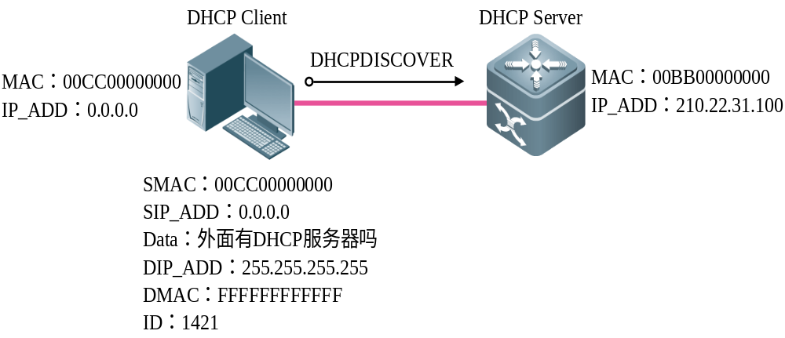
发现阶段

Slide 35
DHCP流程-提供阶段
DHCPOFFER
（192.168.0.1)
ICMP (192.168.0.1)
网络1
服务器向客户机回应请求,给出一个可用地址。
此地址并非真被分配，在给出IP之前，应当用ICMP ECHO REQUEST报文检查。

Slide 36
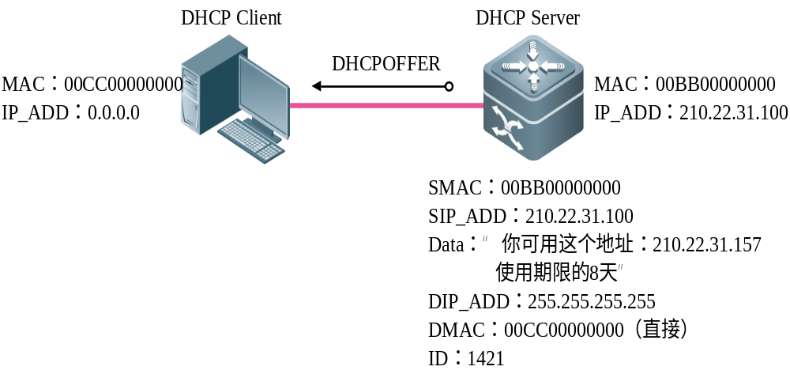
提供阶段

Slide 37
DHCP流程-选择阶段
192.168.0.1
DHCP REQUEST
（192.168.0.1)
Reboot
网络1
客户机如果收到多个DHCP OFFER报文，根据报文内容，从中选择一个响应。
如果客户机之前曾获得过一个IP地址，会将此地址写在DHCP REQUEST报文的OPTIONS域“REQUESTD IP ADDRESS”中发给服务器确认。
Notes:
网络上每个收到DHCPDISCOVER报文的DHCP Server都会用DHCPOFFER报文来回应。在DHCPOFFER报文中包含“yiaddr”和其他的“option”请求的参数信息。Server应该保证填入“yiaddr”的分配给该Client的IP地址没有被网络上其他的Client使用。为此Server会发送目的地址为该IP地址的“ICMP echo Request”报文来检验该IP是否被占用（这个过程实际上就是PING）。如果被占用，按照前面提及的IP地址分配的优先级策略重新分配，由于这里是Client端首次申请，Server将会继续在DHCP地址池中顺序查找可供分配的IP地址（这里均假设IP地址与MAC未静态绑定），再检验新的IP地址是否被占用。随后DHCP Server发送DHCPOFFER报文给Client，如果需要，将使用DHCP Relay Agents。
在地址分配时，DHCP Server将根据当前设置查找地址，分为两种情况：接口地址池：接口专用的地址池，地址池中的IP都在接口所在的子网内；全局地址池：每个接口都可以遍历，根据接口IP找到自己可以使用的地址池。
DHCP Server将通过检测Client发送的DHCPDISCOVER报文中的“flags”字段广播响应标识位的值来确定是用单播还是广播来发送DHCPOFFER报文，值为“1”时为广播，“0”时为单播。

Slide 38
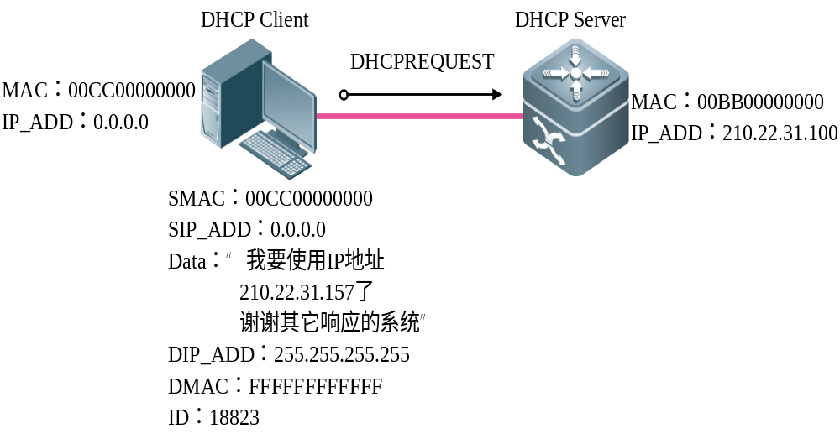
选择阶段

Slide 39
DHCP流程 - 确认阶段
DHCPACK
（192.168.0.1)
分配的地址
（网络地址1，
硬件地址1）
分配的IP地址1
…….
保留的地址池
（地址池段1）
（地址池段2）
……
DNS地址
WINS地址
……
网络1
当收到DHCP REQUEST报文后,服务器将客户机网络(网络地址,硬件地址)同分配IP地址绑定,再将IP地址发送给客户机。
Notes:
DHCP Client可能会收到不同DHCP Server回应的DHCPOFFER，但通常只接受第一个收到的DHCPOFFER，并广播一个包含“server identifier”的DHCPREQUEST报文，通知哪个Server被它选中了。DHCPREQUEST报文中的“option”字段的“Request IP Address”选项中会填入Server分配给它的IP地址，返回给Server作确认。同时还可以包含其他配置参数的请求。注意，如果在DHCPREQUEST中Client使用了“client identifier”选项，那么在以后的所有后续报文中都要使用相同的“client identifier”。
实际上对于DHCP Server提供的各种配置参数，Client不是必须全部接收，Client可以根据自己的实际决定哪些配置哪些忽视。

Slide 40
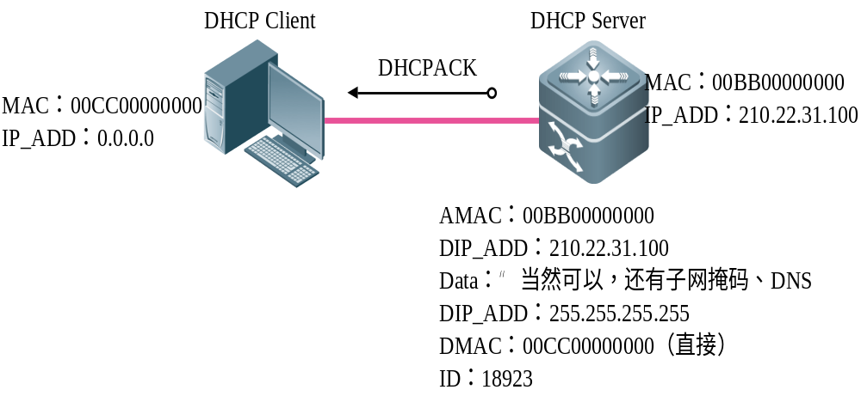
确认阶段

Slide 41
DHCP流程
DHCP REQUEST
(192.168.0.1)
192.168.0.1已经被另外一台
设备所使用了
DHCP NAK
网络1
（或者）当服务器收到DHCP-REQUEST报文后,如果发现其申请地址无法被分配,则用DHCP-NAK报文回应
Notes:
确认阶段
被选择的DHCP Server在收到Client返回的DHCPREQUEST报文后，根据Client ID和Request IP Address来查找有没有记录相应的租约，如果有而且无误，则发送DHCPACK报文作为回应，否则返回DHCPNAK报文。同时DHCPACK报文中会包含Client请求的配置参数，并且不能与先前DHCPOFFER报文中提供的相应的参数有冲突。
当Client端收到Server返回的DHCPACK报文后，会发送目的地址为Server分配地址的ARP请求报文作最后的确认（参见图10），如果没有检测到冲突，则将此地址与自己绑定，同时配置相应参数。如果检测到冲突，就向DHCP Server发送DHCPDECLINE报文，在“Request IP Address”项填入Server提供的发生冲突的IP地址。发送完成后，等待10秒（避免环路导致的过多通信流量）再开始重新申请IP地址。另外要注意的是，DHCPDECLINE报文是以广播形式发送的。
如果Client收到了DHCPNAK报文，也会重新开始地址申请。

Slide 42
DHCP流程 - 异常处理
192.168.0.1
DHCP ACK
（192.168.0.1)
DHCP DECLINE
网络1
客户机收到DHCP-ACK报文后,再对参数进行最后检查,如果发现地址冲突,则使用DHCP-DECLINE报文回复服务器

Slide 43
DHCP流程 - 异常处理
DHCP RELEASE
网络1
如果客户机放弃现在IP地址,则使用DHCP-RELEASE报文，通知服务器,服务器将此地址回收。

Slide 44
DHCP流程- 租期处理
DHCP REQUEST
网络1
当客户机地址到达50%租用期（T1），客户机进入RENEW状态，使用DHCP-REQUEST报文续约；
当客户机地址到达87.5%租用期（T2）时，客户机进入REBINDING状态，使用DHCP-REQUEST报文续约；

Slide 45
DHCP流程- 中继代理流程
服务器
10.77.11.10
DHCP-RELAY
客户机
10.77.2.1

Slide 46
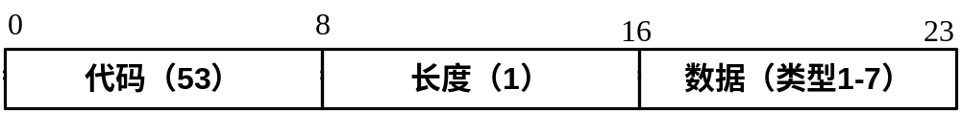
DHCP的报文类型
表6-1 DHCP报文类型
类型字段 | 对应DHCP报文类型
1 | DHCPDISCOVER
2 | DHCPOFFER
3 | DHCPREQUEST
4 | DHCPDECLINE
5 | DHCPACK
6 | DHCPNAK
7 | DHCPRELEASE

Slide 47
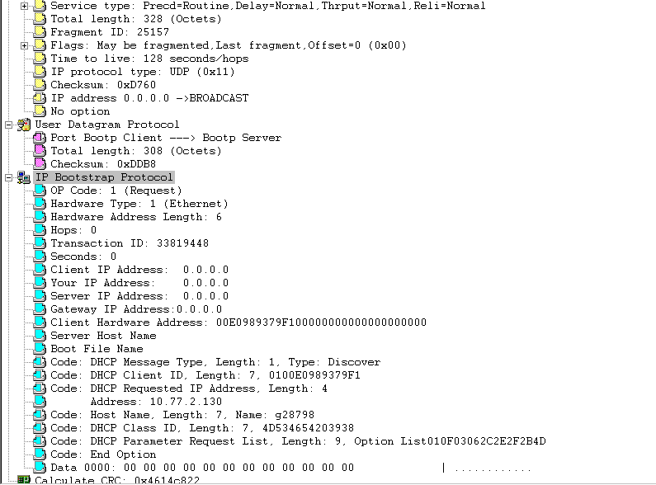
DHCP流程举例

Slide 48
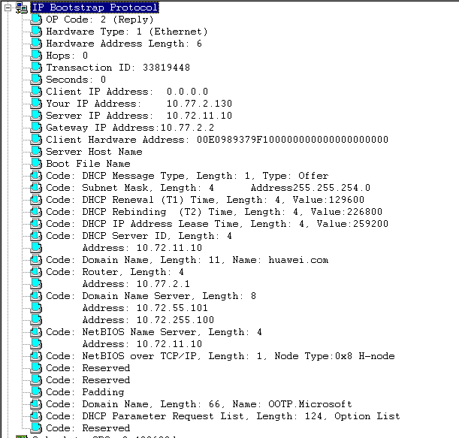
DHCP流程举例

Slide 49
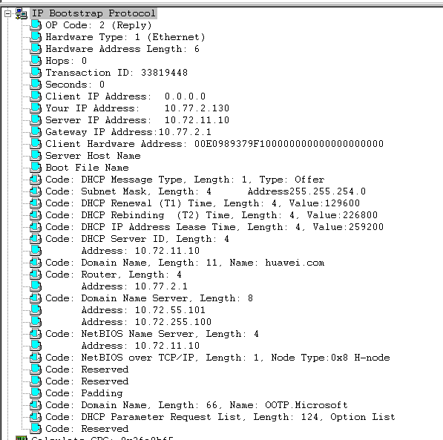
DHCP流程举例

Slide 50
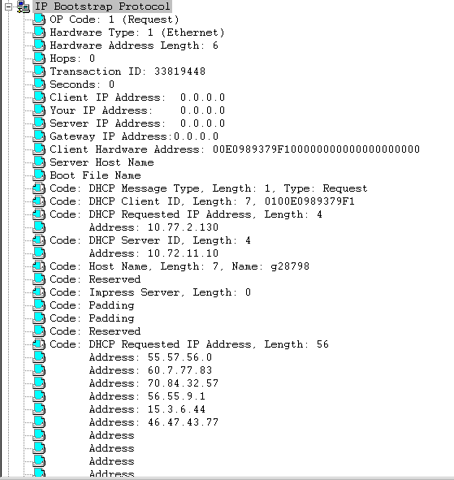
DHCP流程举例

Slide 51

DHCP流程举例

Slide 52
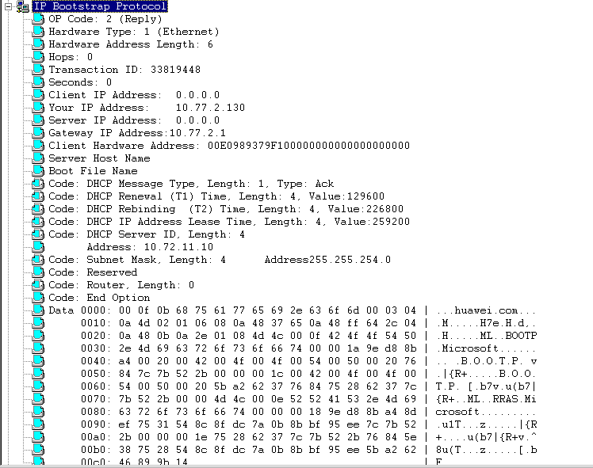
DHCP流程举例

Slide 53
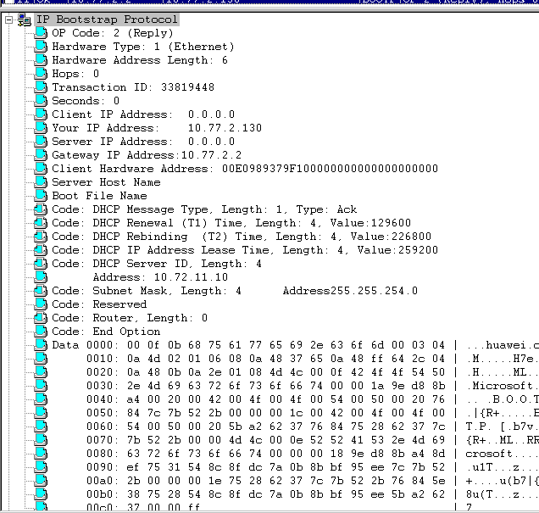
DHCP流程举例

Slide 54
课程议题
配置DHCP Server
Notes:
该页本章PPT每项议题首页，用于表述本议题的主题。每项议题的开始都要使用本页
“课程议题”使用30磅黑体，黑色，加阴影。
一级标题为“本章内容”的一级标题，位于红色部分最中央，使用28磅黑体，白色，加粗，加阴影。
注：
本页适合长度较短的一级标题。

Slide 55

课程议题
配置DHCP Server
Notes:
该页本章PPT每项议题首页，用于表述本议题的主题。每项议题的开始都要使用本页
“课程议题”使用30磅黑体，黑色，加阴影。
一级标题为“本章内容”的一级标题，位于红色部分最中央，使用28磅黑体，白色，加粗，加阴影。
注：
本页适合长度适中的一级标题。

Slide 56
配置地址池
Router(config)#
Server dhcp
  启动DHCP服务器
Router(config)#
ip dhcp pool pool-name
  配置地址池名并进入其配置模式
Red-Giant(dhcp-config)# )#
network network-number [mask]
  配置地址池子网和掩码
Notes:
该页为PPT正文部分
议题：为本页PPT的总结性语句，尽量使用概括性的少数文字表述。
使用30磅黑体，黑色，加阴影。
正文：分为标题和正文两部分。
占位符位于PPT白色部分最中央；
标题分为一级标题和二级标题
一级标题字数不要太多，长度不要超过两行；
一级标题使用21磅黑体，加阴影，暗红色；左对齐，项目编号统一；行距1.5；
二级标题使用18磅华文细黑，加阴影，蓝色；行距1.3；
同级标题表示前后步骤时，项目符号采用编号表示；
正文使用16磅华文细黑，黑色。
单页只有一行文字或图片的注释文字使用18磅华文细黑，加阴影，蓝色；行距1.3；

Slide 57
配置地址租约
Red-Giant(dhcp-config)# )#
Lease { days [ hours ] [ minutes ] |[ infinite ] }
  配置地址租约
  参数：
参数 | 描述
Days | 定义租期的时间，以天为单位
Hours | （可选）定义租期的时间，以小时为单位，定义小时数前必须定义天数。
minutes | （可选）定义租期的时间，以分钟为单位，定义小时数前必须定义天数和小时数。
infinite | 定义没有限制的租期

Slide 58
配置分配选项
Red-Giant(dhcp-config)# )#
default-router address [ address1…address8 ]
  配置客户端网关
Red-Giant(dhcp-config)# )#
domain-name domain
  配置客户端域名
Red-Giant(dhcp-config)# )#
dns-server address [ address1…address8 ]
  配置域名服务器

Slide 59
配置分配选项
Red-Giant(dhcp-config)# )#
ip dhcp ping packets number
  配置Ping包次数
Red-Giant(dhcp-config)# )#
ip dhcp ping timeout number
  配置Ping包超时时间
Red-Giant(config)# )#
ip dhcp excluded-address start-address end-address
  配置排除地址

Slide 60
配置手工地址绑定
Red-Giant(dhcp)# )#
ip dhcp pool name
  定义地址池名，进入DHCP配置模式
Red-Giant(dhcp-config)# )#
host address
  定义客户端IP 地址
Red-Giant(dhcp-config)# )#
hardware-address hardware-address type
  定义客户端硬件地址

Slide 61
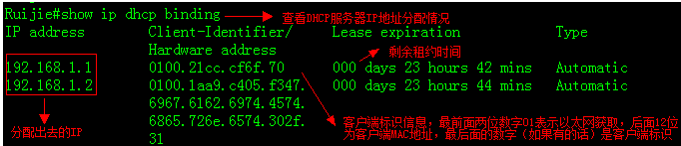
查看DCHP 服务器信息
  查看交换机DHCP服务器地址池分配情况

Slide 62
课程议题
配置DHCP Client
Notes:
该页本章PPT每项议题首页，用于表述本议题的主题。每项议题的开始都要使用本页
“课程议题”使用30磅黑体，黑色，加阴影。
一级标题为“本章内容”的一级标题，位于红色部分最中央，使用28磅黑体，白色，加粗，加阴影。
注：
本页适合长度适中的一级标题。

Slide 63
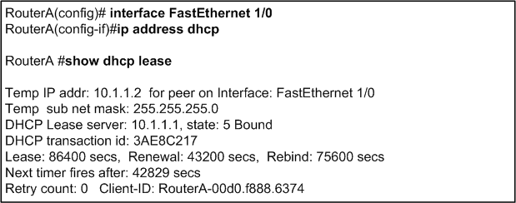
配置DCHP Client
Red-Giant(config-if)# )#
ip address dhcp
  启用DHCP获得IP地址

Slide 64
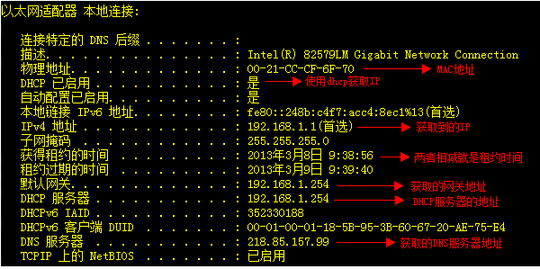
查看DCHP 客户端信息
  查看客户端信息情况

Slide 65
DHCP配置示范（1）
Red-Giant(config)# service dhcp
Red-Giant(config)# ip dhcp pool VLAN10
!定义一个地址池名为VLAN10 DHCP地址池
Red-Giant(dhcp-config)# network 10.1.1.0 255.255.255.0
!配置地址池子网和掩码
Red-Giant(dhcp-config)# lease 8 0 0
!定义地址的租约为8天
Red-Giant(dhcp-config)# default-router 10.1.1.1
!定义分配的默认网关为10.1.1.1
Red-Giant(dhcp-config)# domain-name ruijie.com.cn
!定义给客户端分配的域名为ruijie.com.cn
Red-Giant(dhcp-config)# dns-server 202.106.0.10
!定义分配给客户端的DNS服务器为202.106.0.20

Slide 66
去掉不提供给客户端地址
因为某些IP 不希望提供给客户端，比如网关地址，所以要将这些地址从地址池中移除，这样服务器就不会将这些地址发给客户端使用。
Red-Giant(config)#ip dhcp excluded-address 10.1.1.1 10.1.1.10
!移除10.1.1.1 到10.1.1.10
Red-Giant(config)#ip dhcp excluded-address 20.1.1.1 20.1.1.10
!移除20.1.1.1 到20.1.1.10

Slide 67
DHCP配置示范（2）：配置DHCP Client
要使得以太网接口能够通过DHCP获得IP地址信息，用接口命令ip address dhcp，该命令的no的形式可以取消该配置。缺省接口不能通过DHCP获得IP地址。
RouterA(config)# interface FastEthernet 1/0
RouterA(config-if)#ip address dhcp
RouterA #show dhcp lease

Slide 68
DHCP配置示范（3）：配置中继代理
服务器
10.1.1.254
DHCP-RELAY
客户机
10.77.2.1
把三层交换机配置成DHCP中继代理：
Switch(config)# service dhcp !用于打开DHCP代理功能
Switch(config)# ip helper-address 10.1.1.254
!用于指定DHCP服务器地址

Slide 69

配置DHCP服务器（1）
DHCP服务器
Int vlan 1
Ip address 10.1.1.1 255.255.255.0
No shut
Service dhcp
ip dhcp pool VLAN1
network 10.1.1.0 255.255.255.0
default-router 10.1.1.1
PC1
PC2

Slide 70
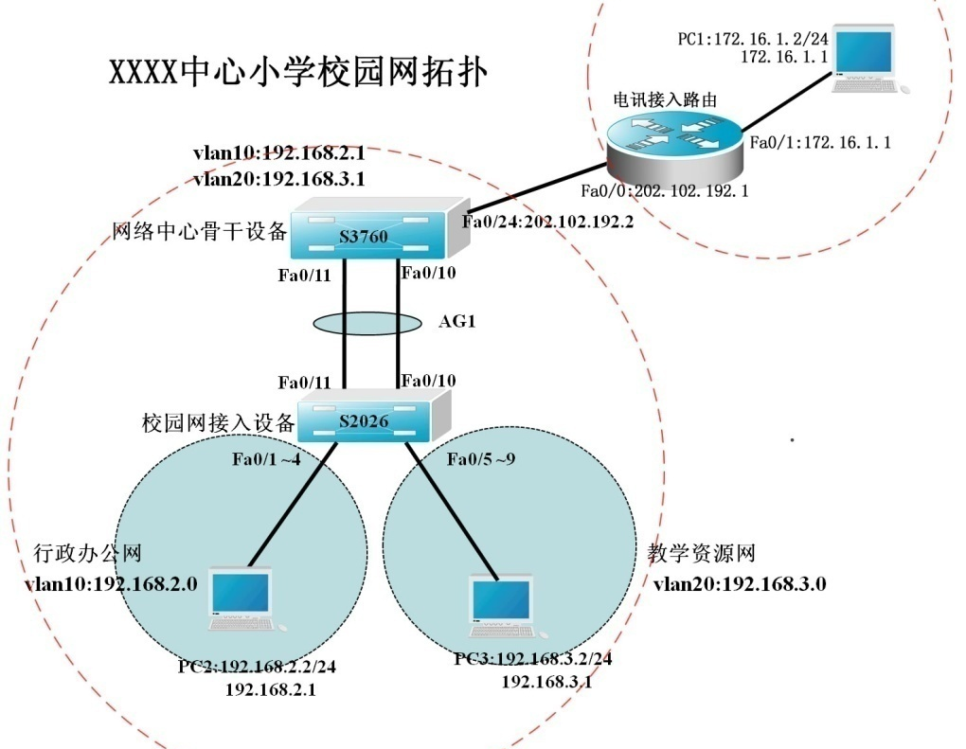
配置DHCP服务器（2）
Int vlan 10
Ip address 192.168.2.1 255.255.255.0
No shut
Int vlan 20
Ip address 192.168.3.1 255.255.255.0
No shut
Service dhcp
ip dhcp pool VLAN10
network 192.168.2.0 255.255.255.0
default-router 192.168.2.1
ip dhcp pool VLAN20
network 192.168.3.0 255.255.255.0
default-router 192.168.3.1

Slide 71
配置DHCP服务器（3）
DHCP Client
DHCP Server
R1
R2
F0/0: 10.1.1.1
1．配置DHCP Server
1）开启DHCP 功能 r2(config)#service dhcp
2）配置DHCP 地址池
r2(config)#ip dhcp pool ccie1 ! 地址池名为ccie1
r2(dhcp-config)#network 10.1.1.0 255.255.255.0 !可供客户端使用的地址段
r2(dhcp-config)#default-router 10.1.1.1 !网关
r2(dhcp-config)#dns-server 10.1.1.1 10.1.1.2 ! DNS
r2(dhcp-config)#lease 1 1 1 ! 租期为1 天1 小时1 分（默认为一天）
r2(config)#ip dhcp pool ccie2 ! 地址池名为ccie2
r2(dhcp-config)#network 20.1.1.0 255.255.255.0 ! 可供客户端使用的地址段
r2(dhcp-config)#default-router 20.1.1.1 ! 网关
r2(dhcp-config)#dns-server 20.1.1.1 20.1.1.2 ! DNS
r2(dhcp-config)#lease 1 1 1 !租期为1 天1 小时1 分（默认一天）

Slide 72
配置DHCP服务器（3）
DHCP Client
DHCP Server
R1
R2
F0/0: 10.1.1.1
2．配置DHCP Client
（1）配置接口使用DHCP
r1(config)#int f0/1
r1(config-if)#ip address dhcp
3．查看命令：
在服务器上查看哪些地址分配给哪些主机：
R2#Show ip dhcp binding

Slide 73
4．查看结果
查看DHCP Client 看到接口F0/0 地址为10.1.1.11 并产生一条指向10.1.1.1 的默认路由（换成PC 会变成网关10.1.1.1），路由器不需要得到DNS。
在这里DHCP Server 配两个地址池，分别为 10.1.1.0/24 和 20.1.1.0/24，为什么客户端向服务器请求地址，服务器偏把10.1.1.0/24 网段发给客户，而不会错把20.1.1.0/24 网段地址发给客户呢？
这是因为服务器从哪个接口收到DHCP 请求，就只能向客户端发送地址段和接收接口地址相同网段，如果不存在相同网段，就会丢弃请求数据包。
图中接收接口地址为10.1.1.1，而地址池ccie1 中的网段10.1.1.0/24 正好和接收接口是相同网段，所以向客户端发送了IP 地址10.1.1.11。

Slide 74

配置DHCP服务器（4）
1、基本配置服务
Ruijie(config)#int fa1/0
Ruijie(config-if)#ip address 192.168.1.1 255.255.255.0
Ruijie(config-if)#no shutdown
Ruijie(config)#int fa1/1
Ruijie(config-if)#ip address 192.168.2.1 255.255.255.0
Ruijie(config-if)#no shutdown
2、开启DHCP服务
Ruijie(config)#service dhcp
// 开启DHCP功能（RSR路由器默认关闭DHCP服务，必须开启）
f1/0
f1/1
PC1
PC2

Slide 75
配置DHCP服务器（4）
2、配置DHCP地址池(1)
Ruijie(config)#ip dhcp pool ruijie1
//创建名为 ruijie2地址池
Ruijie(dhcp-config)#lease 1 2 3
//1、2、3分别是天、小时、分钟（地址释放时间默认24小时）
Ruijie(dhcp-config)#network 192.168.1.0 255.255.255.0
//可以分配范围 192.168.1.1~192.168.1.254
Ruijie(dhcp-config)#dns-server 8.8.8.8 6.6.6.6
//8.8.8.8为DNS，6.6.6.6为备用DNS
Ruijie(dhcp-config)#default-router 192.168.1.1
//网关地址，只要IP地址，不用填写掩码
f1/0
f1/1
PC1
PC2

Slide 76
配置DHCP服务器（4）
2、配置DHCP地址池(2)
Ruijie(config)#ip dhcp pool ruijie2
//创建名为 ruijie2地址池
Ruijie(dhcp-config)#lease 1 2 3
//1、2、3分别是天、小时、分钟（地址释放时间默认24小时）
Ruijie(dhcp-config)#network 192.168.2.0 255.255.255.0
//可以分配范围 192.168.2.1~192.168.2.254
Ruijie(dhcp-config)#dns-server 8.8.8.8 6.6.6.6
//8.8.8.8为DNS，6.6.6.6为备用DNS
Ruijie(dhcp-config)#default-router 192.168.2.1
//网关地址，只要IP地址，不用填写掩码
f1/0
f1/1
PC1
PC2

Slide 77
配置DHCP服务器（4）
2、配置DHCP地址池排除地址(3)
Ruijie(config)#ip dhcp excluded-address 192.168.1.1 192.168.1.10
//（可选）配置192.168.1.1~192.168.1.10 不被DHCP分配给PC使用
Ruijie(config)#ip dhcp excluded-address 192.168.2.1 192.168.2.10
//（可选）配置192.168.2.1~192.168.2.10 不被DHCP分配给PC使用
f1/0
f1/1
PC1
PC2

Slide 78
配置DHCP服务（5）
为特定的PC机分配固定的 ip地址
1、开启DHCP服务
Ruijie(config)#service dhcp // 开启DHCP功能（RSR系列路由器默认关闭DHCP服务，这个命令必须开启）
2、指定固定ip分配给固定PC机
Ruijie(config)#ip dhcp pool zhangsan //指定静态地址池zhangsan
Ruijie(dhcp-config)#client-identifier f0de.f17f.cb4c
/配置客户端mac（建议采用这种方式）
（可选）Ruijie(dhcp-config)#hardware-address f0de.f17f.cb4c
//配置客户端mac（当client-identifier动态手工ip失败时，可尝试此命令）
Ruijie(dhcp-config)#host 192.168.1.88 255.255.255.0
//配置要固定分配ip及掩码
Ruijie(dhcp-config)#dns-server 8.8.8.8 6.6.6.6
//8.8.8.8为主DNS，6.6.6.6为备用DNS
Ruijie(dhcp-config)#default-router 192.168.1.1 //用户网关
f1/0
PC1

Slide 79
配置DHCP服务（6）:多VLAN的地址配置
S3760(config)#vlan 2
S3760(config)#vlan 3
S3760(config)#int vlan 2
S3760(config-if)#ip add 192.168.2.1 255.255.255.0
S3760(config)#int vlan 3
S3760(config-if)#ip add 192.168.3.1 255.255.255.0
S3760(config)#int f 0/2
S3760(config-if)#switchport access vlan 2
S3760(config-if)#exit
S3760(config)#int f 0/3
S3760(config-if)#switchport access vlan 3
S3760(config-if)#exit

Slide 80
S3760 (config)#service dhcp
S3760 (config)#ip dhcp ping packets 1
S3760 (config)#ip dhcp excluded-address 192.168.2.1 192.168.2.10
S3760 (config)#ip dhcp excluded-address 192.168.3.1 192.168.3.10
S3760 (config)#ip dhcp pool test2
S3760 (dhcp-config)#lease infinite
S3760 (dhcp-config)# network 192.168.2.0 255.255.255.0
S3760 (dhcp-config)# dns-server 202.101.115.55
S3760(dhcp-config)#default-router 192.168.2.1
S3760(config)#ip dhcp pool test3
S3760(dhcp-config)# lease infinite
S3760(dhcp-config)# network 192.168.3.0 255.255.255.0
S3760(dhcp-config)# dns-server 202.101.115.55
S3760(dhcp-config)# default-router 192.168.3.1

Slide 81
课程议题
DHCP Relay
Notes:
该页本章PPT每项议题首页，用于表述本议题的主题。每项议题的开始都要使用本页
“课程议题”使用30磅黑体，黑色，加阴影。
一级标题为“本章内容”的一级标题，位于红色部分最中央，使用28磅黑体，白色，加粗，加阴影。
注：
本页适合长度较短的一级标题。

Slide 82
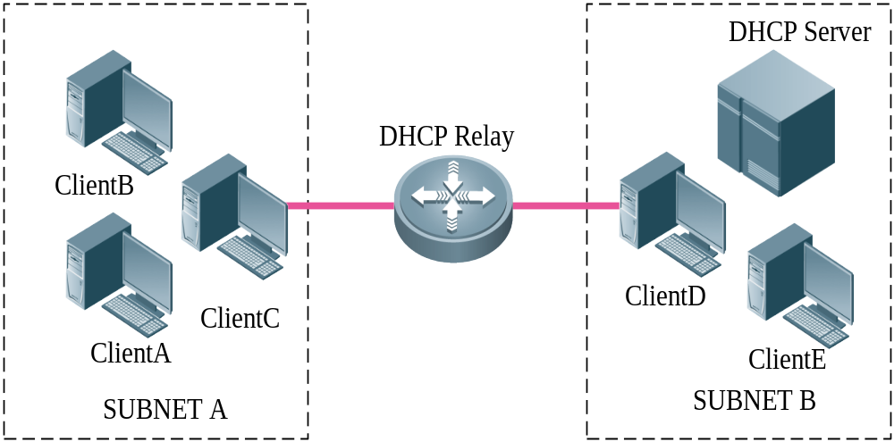
DHCP Relay
Notes:
该页为PPT正文部分
议题：为本页PPT的总结性语句，尽量使用概括性的少数文字表述。
使用30磅黑体，黑色，加阴影。
正文：分为标题和正文两部分。
占位符位于PPT白色部分最中央；
标题分为一级标题和二级标题
一级标题字数不要太多，长度不要超过两行；
一级标题使用21磅黑体，加阴影，暗红色；左对齐，项目编号统一；行距1.5；
二级标题使用18磅华文细黑，加阴影，蓝色；行距1.3；
同级标题表示前后步骤时，项目符号采用编号表示；
正文使用16磅华文细黑，黑色。
单页只有一行文字或图片的注释文字使用18磅华文细黑，加阴影，蓝色；行距1.3；

Slide 83
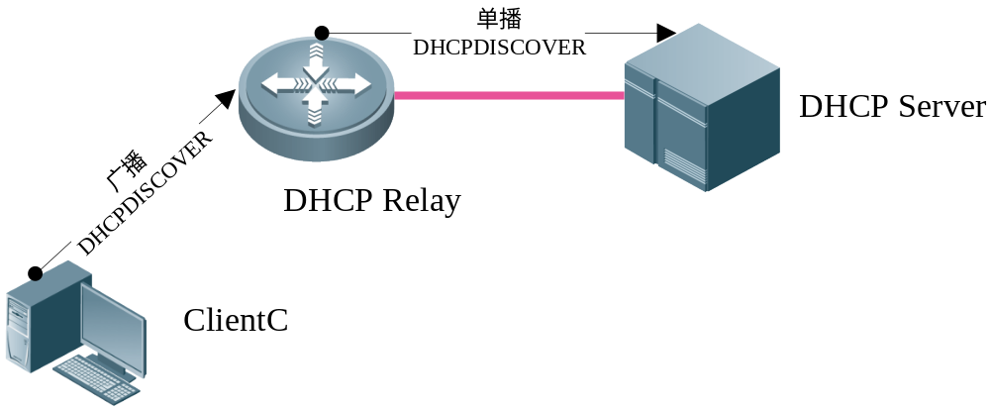
DHCP中继代理工作原理
  Client 使用UDP67号端口在Subnet 上广播DHCP-DISCOVER。
  启用DHCP中继路由器，收到DHCP-DISCOVER后，检测BOOTP消息头中网关IP地址。
  Server收到消息，为服务器可用于提供IP地址租约DHCP作用域，检查其网关IP地址字段。
  如果服务器有多个DHCP作用域，网关IP地址字段（GIADDR）中地址标识将从哪个DHCP作用域提供IP地址租约。
Notes:
该页为PPT正文部分
议题：为本页PPT的总结性语句，尽量使用概括性的少数文字表述。
使用30磅黑体，黑色，加阴影。
正文：分为标题和正文两部分。
占位符位于PPT白色部分最中央；
标题分为一级标题和二级标题
一级标题字数不要太多，长度不要超过两行；
一级标题使用21磅黑体，加阴影，暗红色；左对齐，项目编号统一；行距1.5；
二级标题使用18磅华文细黑，加阴影，蓝色；行距1.3；
同级标题表示前后步骤时，项目符号采用编号表示；
正文使用16磅华文细黑，黑色。
单页只有一行文字或图片的注释文字使用18磅华文细黑，加阴影，蓝色；行距1.3；

Slide 84
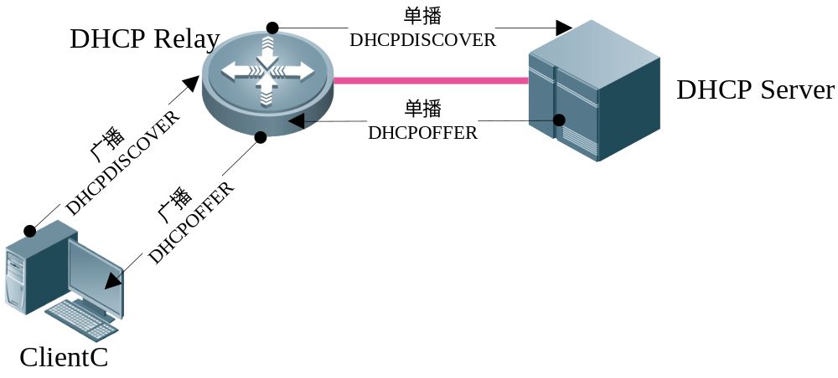
DHCP中继代理的工作原理（续）
  当Server收到DHCP-DISCOVER消息，处理IP地址租约（DHCP-OFFER），以单播方式发给在网关地址（GIADDR）字段中标识中继代理。
  路由器将地址租约（DHCPOFFER）数据包，以广播方式转发给客户端。此时客户端地址仍不知道，必须还在本地子网广播。
Notes:
该页为PPT正文部分
议题：为本页PPT的总结性语句，尽量使用概括性的少数文字表述。
使用30磅黑体，黑色，加阴影。
正文：分为标题和正文两部分。
占位符位于PPT白色部分最中央；
标题分为一级标题和二级标题
一级标题字数不要太多，长度不要超过两行；
一级标题使用21磅黑体，加阴影，暗红色；左对齐，项目编号统一；行距1.5；
二级标题使用18磅华文细黑，加阴影，蓝色；行距1.3；
同级标题表示前后步骤时，项目符号采用编号表示；
正文使用16磅华文细黑，黑色。
单页只有一行文字或图片的注释文字使用18磅华文细黑，加阴影，蓝色；行距1.3；

Slide 85
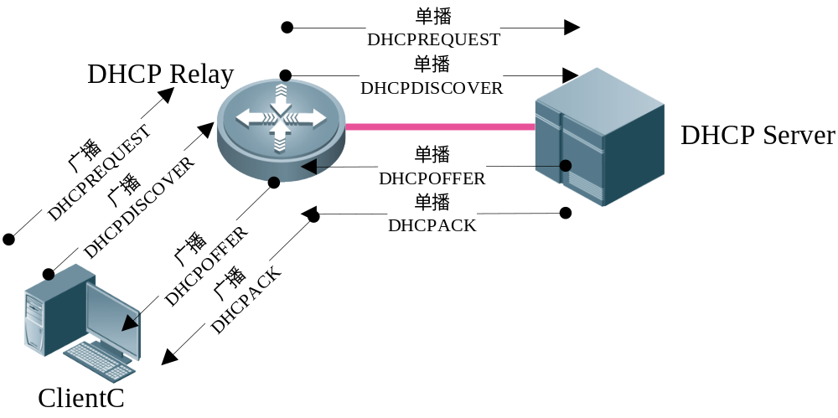
DHCP中继代理的工作原理（续）
  当Client 收到DHCP-OFFER后，又以广播方式发送DHCP-REQUEST包。
  中继路由器收到DHCP-REQUEST包后，以单播方式发送给Server。
  Server收到DHCP-REQUEST后，以单播方式回复DHCP-ACK给网关标识字段中标识中继代理。

Slide 86
课程议题
配置DHCP Relay
Notes:
该页本章PPT每项议题首页，用于表述本议题的主题。每项议题的开始都要使用本页
“课程议题”使用30磅黑体，黑色，加阴影。
一级标题为“本章内容”的一级标题，位于红色部分最中央，使用28磅黑体，白色，加粗，加阴影。
注：
本页适合长度适中的一级标题。

Slide 87
配置DHCP Relay
在路由器上启用DHCP服务器和中继代理，用全局配置命令：
service dhcp
配置了DHCP Server，交换机收到DHCP请求报文将全部转发给它，同时把收到Server响应报文也转发给DHCP Client。
如果不确认DHCP ServerIP地址，设为255.255.255.255，交换机把收到DHCP请求向所有接口发送，但不推荐这种做法。
ip helper-address address ！ 指定DHCP服务器
  Router(config)#ip helper-address 10.1.1.254
    ！指定DHCP服务器地址为10.1.1.254

Slide 88
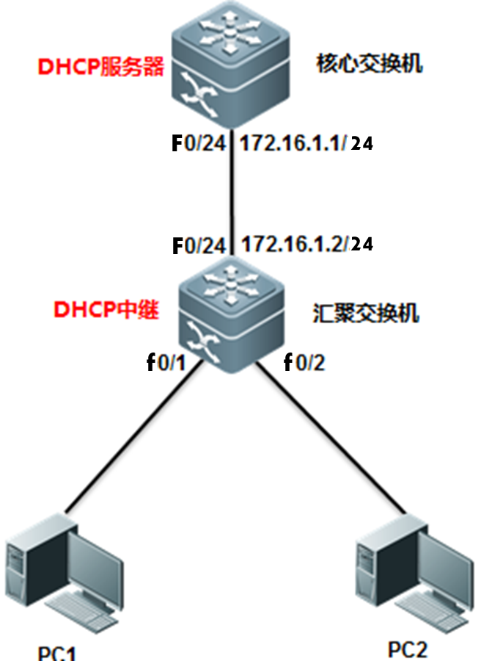
配置DHCP中继(1)---交换中继
一、组网需求
汇聚交换机为用户的网关，开启DHCP relay功能。核心交换机为网络核心设备，开启DHCP Server功能，汇聚交换机与核心交换机使用三层口互联。
二、组网拓扑

Slide 89
配置DHCP中继(1)---交换中继
核心交换机配置：
1、创建核心设备与汇聚设备的互联IP地址
Ruijie(config)#interface fa0/24
Ruijie(config-if)#no switchport
Ruijie(config-if)#ip address 172.16.1.1 255.255.255.0
Ruijie(config-if)#exit
2、创建核心设备到汇聚设备用户网段的静态路由
Ruijie(config)#ip route 192.168.1.0 255.255.255.0 172.16.1.2
3、开启核心设备的DHCP服务功能
Ruijie(config)#service dhcp
------>该命令默认不启用，交换机必须配置

Slide 90
配置DHCP中继(1)---交换中继
核心交换机配置：
4、创建核心设备的DHCP地址池
Ruijie(config)#ip dhcp pool vlan10
Ruijie(dhcp-config)#network 192.168.1.0 255.255.255.0
------>子网掩码和设置IP地址子网掩码一致，都是/24位掩码
Ruijie(dhcp-config)#dns-server 218.85.157.99
------>设置分配给客户端的DNS地址
Ruijie(dhcp-config)#default-router 192.168.1.254
------>设置分配给用户网关地址，和核心设备上所设置IP地址一致，为192.168.1.254
Ruijie(dhcp-config)#exit
5、查看核心交换机DHCP服务器地址池分配情况
show ip dhcp binding

Slide 91
配置DHCP中继(1)---交换中继
汇聚交换机配置：
1、创建汇聚设备IP地址，即用户网关地址
Ruijie(config)#interface vlan 10
Ruijie(config-if)#ip address 192.168.1.254 255.255.255.0
Ruijie(config-if)#exit
2、创建汇聚设备与核心设备的互联IP地址
Ruijie(config)#interface gigabitEthernet 0/24
Ruijie(config-if)#no switchport
Ruijie(config-if)#ip address 172.16.1.2 255.255.255.0
Ruijie(config-if)#exit

Slide 92
配置DHCP中继(1)---交换中继
汇聚交换机配置：
3、创建汇聚设备到外网的默认路由
Ruijie(config)#ip route 0.0.0.0 0.0.0.0 172.16.1.1
4、开启汇聚交换机的DHCP服务功能
Ruijie(config)#service dhcp
------>该命令默认不启用，交换机必须配置
5、开启汇聚交换机的DHCP relay功能
Ruijie(config)#ip helper-address 172.16.1.1
------>该地址需要是核心交换机IP地址，并且路由可达
6、查看核心交换机DHCP服务器地址池分配情况
show ip dhcp binding
Show ip dhcp relay-statistics

Slide 93
配置DHCP中继(2) -- 路由中继
192.168.1.0/24
Server
12.0.0.0/24
172.16.1.0/24
f1/0
f1/1
f1/0
f1/1
PC1
PC2
1、配置路由器基本信息
……
2、配置动态路由信息
……

Slide 94
配置DHCP中继(2) - - 路由中继
192.168.1.0/24
R1
12.0.0.0/24
R2
172.16.1.0/24
f1/0
f1/1
f1/0
f1/1
Server
PC1
PC2
3、配置R1路由器DHCP信息
R1(config)#service dhcp
R1(config)#ip dhcp pool PC1_Subnet
R1(dhcp-config)#network 192.168.1.0 /24
R1(dhcp-config)#default-router 192.168.1.1
R1(dhcp-config)#exit
R1(config)#ip dhcp excluded-address 172.16.1.1
R1#show ip dhcp binding

Slide 95
配置DHCP中继(2) - - 路由中继
192.168.1.0/24
R1
12.0.0.0/24
R2
172.16.1.0/24
f1/0
f1/1
f1/0
f1/1
Server
PC1
PC2
4、配置R2路由器DHCP 代理功能
R2(config)#int f1/0
R2(config-if)#ip helper-address 12.0.0.1
R2(config-if)#exit
R2#show ip dhcp binding

Slide 96

Notes:
提问时间PPT，本页为本章PPT的结束页，本页出现课程进入提问与回答阶段。
“Q&A”大小、形状与位置不得改变

